Slide 1
You have to wear a uniform.
He has to get up early every morning.
They don’t have to go to school on Saturday.

Slide 2
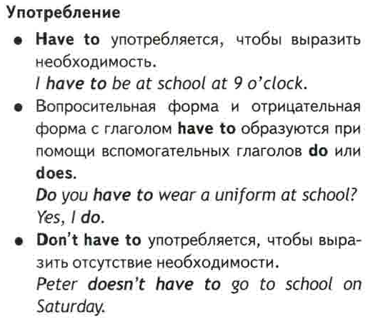
Have to don’t have to

Slide 3
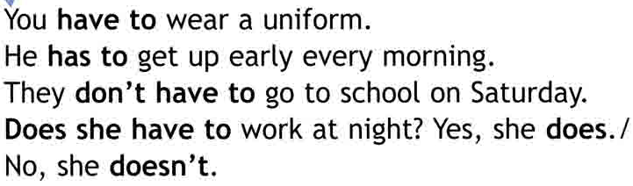
Ты ДОЛЖНА носить форму.
Он ДОЛЖЕН рано вставать каждое утро.
Они НЕ ДОЛЖНЫ идти в школу в субботу.
Она ДОЛЖНА работать по ночам? Да, ДОЛЖНА./ Нет, НЕ ДОЛЖНА.

